Slide 1
আজকের ক্লাসে সবাইকে
স্বা
ত
গ
ম

Slide 2
শিক্ষক পরিচিতি
মোহাম্মদ সাখাওয়াত হোসেন
সহকারি শিক্ষক (ব্যবসায় শিক্ষা )
মোক্তাল হোসেন উচ্চ বিদ্যালয় ,সদর ,নেত্রকোনা
shakhawath747@gamil.com
Mob: ০১৯১৭৬৩৬৪৮৬

Slide 3
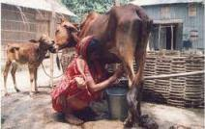
নিচের চিত্রগুলো ভাল করে লক্ষ কর
প্রশিক্ষণ থেকে আত্নকর্মসংস্থান

Slide 4
পাঠ পরিচিতি
শ্রেণিঃ নবম ও দশম
বিষয়ঃব্যবসায় উদ্যাগ
পাঠ শিরোনামঃআত্নকর্মসংস্থানে সহায়ক প্রশিক্ষণ প্রদানকারী প্রতিষ্ঠান
অধ্যায়ঃ তৃতীয়
সময়ঃ০০.00.00
তারিখঃ ০০.০০.০০

Slide 5
আজকের পাঠ
আত্নকর্মসংস্থানে সহায়ক প্রশিক্ষণ প্রদানকারী প্রতিষ্ঠানসমূহ

Slide 6
শিখনফল
পাঠ শেষে শিক্ষার্থীরা-
১। আত্নকর্মসংস্থানে সহায়ক প্রশিক্ষণ প্রদানকারী প্রতিষ্ঠানগুলোর কার্যক্রম ব্যাখ্যা করতে পারবে।
২। আত্নকর্মসংস্থানে সহায়ক প্রশিক্ষণ প্রদানকারী প্রতিষ্ঠানগুলোর গুরুত্ব ব্যাখ্যা করতে পারবে।

Slide 7
আত্নকর্মসংস্থানে সহায়ক প্রশিক্ষণ প্রদানকারী প্রতিষ্ঠান
বাংলাদেশ ইনস্টিটিউট অব ম্যানেজম্যান্ট
নট্রামস
যুব প্রশিক্ষণ কেন্দ্র
গ্রামীণ মহিলাদের কর্মসংস্থান প্রকল্প
মহিলা বিষয়ক মন্ত্রাণালয়
বাংলাদেশ পল্লি উন্নয়ন বোর্ড
এনজিও

Slide 8
বাংলাদেশ ইনস্টিটিউট অব ম্যানেজম্যান্ট
বাংলাদেশ ব্যবস্থাপনা ইনস্টিটিউট শিল্প মন্ত্রণালয়ের অধীনে একটি স্বায়ত্তশাসিত প্রতিষ্টান।নির্দিষ্ট ফি-এর বিনিময়ে একটি আত্নকর্ম্সংস্থান ও উদ্যাগ উন্নয়নের বিভিন্ন বিষয়ে প্রতিক্ষণ দিয়ে থাকে। প্রধান প্রধান কর্মসূচির মধ্যে রয়েছে ক্ষুদ্র শিল্প স্থাপন প্রক্রিয়া ও ব্যবস্থাপনা, ‘নতুন শিল্প প্রতিষ্ঠাকরণ ,মহিলা উদ্যাগক্তা উন্নয়ন প্রভৃতি।

Slide 9
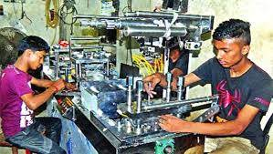
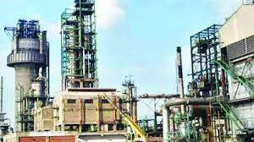
নিচের চিত্রগুলো ভাল করে লক্ষ কর
বাংলাদেশ ইনস্টিটিউট অব ম্যানেজম্যান্ট

Slide 10
মহিলা বিষয়ক মন্ত্রাণালয়
মহিলা বিষয়ক মন্ত্রণালয় মুলত মহিলাদের জন্য উন্নয়ন কর্মসূচি গ্রহণ করে থাকে। বিশেষ করে গ্রামের দুস্থ,শিক্ষিত,অধ –শিক্ষিত মহিলাদেরকে স্বকর্মসংস্থানের সুযোগ করে দেওয়া এ র মূল উদ্দেশ্য ।এটি উদ্যেগী মহিলাদের কারিগরি দক্ষতা উন্নয়নের লক্ষ্যে অনানুষ্ঠানিক কারিগরি ও প্রযুক্তিগত প্রশিক্ষণের ব্যবস্থা করে ।

Slide 11
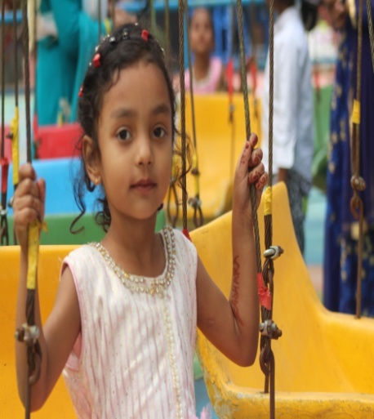
একক কাজ
বাংলাদেশ ইনস্টিটিউট অব ম্যানেজম্যান্ট এর উদ্দেশ্য কি?

Slide 12
উত্তর
বাংলাদেশ ব্যবস্থাপনা ইনস্টিটিউট শিল্প মন্ত্রণালয়ের অধীনে একটি স্বায়ত্তশাসিত প্রতিষ্টান।নির্দিষ্ট ফি-এর বিনিময়ে একটি আত্নকর্ম্সংস্থান ও উদ্যাগ উন্নয়নের বিভিন্ন বিষয়ে প্রতিক্ষণ দিয়ে থাকে। প্রধান প্রধান কর্মসূচির মধ্যে রয়েছে ক্ষুদ্র শিল্প স্থাপন প্রক্রিয়া ও ব্যবস্থাপনা, ‘নতুন শিল্প প্রতিষ্ঠাকরণ ,মহিলা উদ্যাগক্তা উন্নয়ন প্রভৃতি।

Slide 13
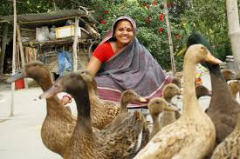
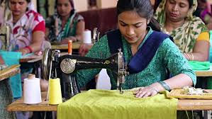
নিচের চিত্রগুলো ভাল করে লক্ষ কর
মহিলা বিষয়ক মন্ত্রাণালয় থাকে প্রশিক্ষন নিয়ে স্বকর্মসংস্থানের নারী ।

Slide 14
বাংলাদেশ পল্লি উন্নয়ন বোর্ড
বাংলাদেশ পল্লি উন্নয়ন বোর্ড বা বিআরডিবি গ্রামের দুস্থ ও ভূমিহীন নারী-পুরুষদের আত্নকর্মসংস্থানের জন্য বিভিন্ন বৃত্তিমূলক প্রশিক্ষণ দিয়ে থাকে যাতে প্রশিক্ষণ গ্রহণের পর তারা স্বাধীনভাবে একটি পেশা বেছে নিয়ে উপার্জন করতে পারে। দেশের সকল জেলা ও উপজেলায় বিআরডিবির কার্যক্রম বিস্তত।

Slide 15
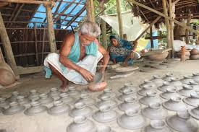
নিচের চিত্রগুলো ভাল করে লক্ষ কর
বিআরডিবি থেকে ঋণ নিয়ে স্বাবলম্বী নারী ও পুরুষ।

Slide 16
গ্রামীন মহিলাদের কর্মসংস্থান প্রকল্প
এ প্রকল্পের মাধ্যমে পল্লি অঞ্চলের মহিলাদেরকে বিভিন্ন পেশায় দেওয়া হয় এবং প্রশিক্ষণ শেষে তাদের মধ্যে ঋণ বিতরণ করা হয়। শুধুমাত্র প্রশিক্ষণপ্রাপ্তরাই ঋণ পাওয়ার যোগ্য বলে বিবেচিত হয় ।

Slide 17
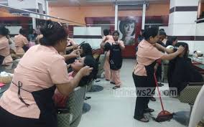
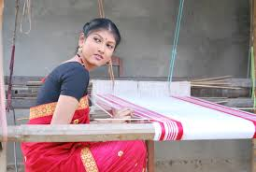
নিচের চিত্রগুলো ভাল করে লক্ষ কর
গ্রামীন মহিলাদের কর্মসংস্থান প্রকল্প, থেকে ঋণ নিয়ে আত্নকর্মসংস্থানে নিয়োজিত নারী ।

Slide 18
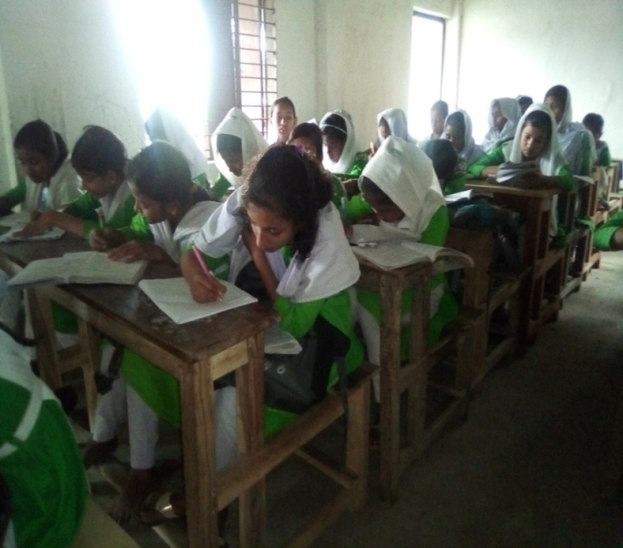
দলীয় কাজ
বাংলাদেশ পল্লি উন্নয়ন বোর্ড এর কাজ কি?

Slide 19
উত্তর
বাংলাদেশ পল্লি উন্নয়ন বোর্ড বা বিআরডিবি গ্রামের দুস্থ ও ভূমিহীন নারী-পুরুষদের আত্নকর্মসংস্থানের জন্য বিভিন্ন বৃত্তিমূলক প্রশিক্ষণ দিয়ে থাকে যাতে প্রশিক্ষণ গ্রহণের পর তারা স্বাধীনভাবে একটি পেশা বেছে নিয়ে উপার্জন করতে পারে। দেশের সকল জেলা ও উপজেলায় বিআরডিবির কার্যক্রম বিস্তত।

Slide 20
যুবপ্রশিক্ষন কেন্দ্র
যুব প্রশিক্ষণ কেন্দ্র
যুব প্রশিক্ষন কেন্দ্র,যুব ও ক্রীড়া মন্ত্রাণালয় কর্তৃক পরিচালিত প্রশিক্ষণ কেন্দ্র। দেশের প্রতিটি থানায় এর কেন্দ্র রয়েছে। এ সকল কেন্দ্রের মাধ্যমে বেকার যুবক-যুবতীদেরকে বিভিন্ন পেশায় প্রশিক্ষণ দেওয়া হয়,যেমন- হাস মুরগির খামার তৈরি,মৎস্য চাষ,সবজিবাগান,নার্সারি করা, সেলাইয়ের কাজ,কুটির শিল্পের কাজ,ইত্যাদি। এ সকল বিষয়ে প্রশিক্ষণ নিয়ে প্রশিক্ষণার্থীরা আত্নকর্মসংস্থানের সুযোগ পায়।

Slide 21
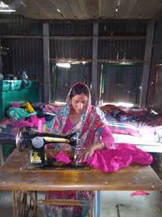
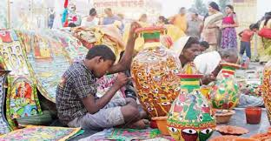
নিচের চিত্রগুলো ভাল করে লক্ষ কর
যুব প্রশিক্ষণ কেন্দ্র থেকে প্রশিক্ষণ নিয়ে আত্নকর্মসংস্থানে নিয়োজিত নারী-পুরুষ ।

Slide 22
নট্রামস
নট্রামস শিক্ষা মন্ত্রাণালয় কর্তৃক পরিচালিত একটি প্রতিষ্ঠান।বিভিন্ন ধরনের প্রশিক্ষণ কম্পিউটার প্রোগামিং ও কম্পিউটার চালনা শিক্ষা দেওয়াই এ প্রতিষ্ঠানের প্রধান কাজ ।

Slide 23
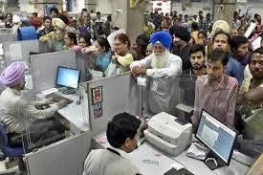
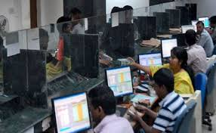
নিচের চিত্রগুলো ভাল করে লক্ষ কর
নট্রামস থেকে কম্পিউটার প্রোগামিং ও কম্পিউটার চালনা প্রশিক্ষন নিয়ে আত্নকর্মসংস্থানের নিয়োজিত নারী-পুরুষ ।

Slide 24
এনজিও
বর্তমানে দেশের বিভিন্ন এনজিও বেকার যুব সমাজকে জীবন ও জীবিকার সম্পর্কে বিভিন্ন প্রশিক্ষণ প্রদান করে থাকে। যেমন- ব্রাক, আহাছানিয়া মিশন, প্রশিক্ষণ ইত্যাদি।

Slide 25
নিচের চিত্রগুলো ভাল করে লক্ষ কর
বিভিন্ন ধরনের এনজিও

Slide 26
মূল্যায়ন
১। আত্নকর্মসংস্থানে সহায়ক প্রশিক্ষণ প্রদানকারী প্রতিষ্ঠান কয়টি?
(ক) ৭টি (খ) ৮টি
(গ) ৯টি (ঘ) ১০টি
২। যুব প্রশিক্ষণ কেন্দ্র কোথায় কোথায় রয়েছে?
(ক) বিভাগীয় শহরে (খ) প্রতিটি জেলায়
(গ) প্রতিটি থানায় (ঘ) প্রতিটি ইউনিয়নে

Slide 27
বাড়ির কাজ
আত্নকর্মসংস্থানে সহায়ক প্রশিক্ষণ প্রদানকারী প্রতিষ্ঠানগুলো নাম লিখ?

Slide 28
আজকের ক্লাসে সবাইকে
ধন্যবাদ

